Slide 1
TESIS DE GRADO
ESCUELA SUPERIOR
MILITAR
ELOY ALFARO
KDT DE I.M.
BLANCA YULIMEY JARAMILLO M.

Slide 2
ESTUDIO DE LA PLANIFICACIÓN DEL ENTRENAMIENTO FÍSICO MILITAR EN LAS CADETES DE LA ESCUELA MILITAR ELOY ALFARO Y SU INCIDENCIA EN LOS RESULTADOS DEL ACONDICIONAMIENTO FÍSICO MILITAR EN EL AÑO 2010-2011.
DIRECTOR
TNTE. C.B. GUillermo SALAZAR .
CODIRECTOR
LCDO. Eduardo Moscoso.

Slide 3
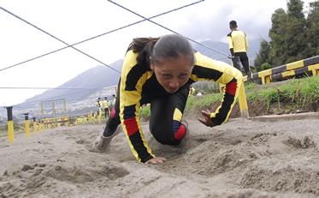
PROBLEMA
La planificación existente en la malla curricular de las cadetes no refleja los resultados esperados en las notas alcanzadas en las pruebas físicas semestrales, por lo que se desea confirmar si existe alguna falencia que impida alcanzar la excelencia en el Acondicionamiento Físico.

Slide 4
FORMULACIÓN DEL PROBLEMA
¿Cuáles son las Capacidades Físicas Básicas a desarrollarse por una cadete mujer durante el Acondicionamiento Físico en los cuatro años de la Escuela Superior Militar “Eloy Alfaro”?
Determinar si los principios metodológicos y evaluaciones que rigen el acondicionamiento físico son los adecuados.

Slide 5
OBJETIVOS DE LA INVESTIGACIÓN
Analizar la planificación del acondicionamiento físico de las cadetes mujeres de la escuela militar y sus resultados, con la finalidad de determinar mediante técnicas adecuadas las causas de las variaciones existentes y obtener el máximo beneficio al rendimiento del personal femenino.
Analizar las capacidades físicas y habilidades específicas de las cadetes mujeres de la Escuela Superior Militar “Eloy Alfaro”, en base a los resultados de pruebas físicas semestrales.
Proponer tareas dirigidas para mejorar la Condición Física de las cadetes mujeres de la Escuela Superior Militar “Eloy Alfaro”.
GENERAL
ESPECÍFICO 1
ESPECÍFICO 2

Slide 6
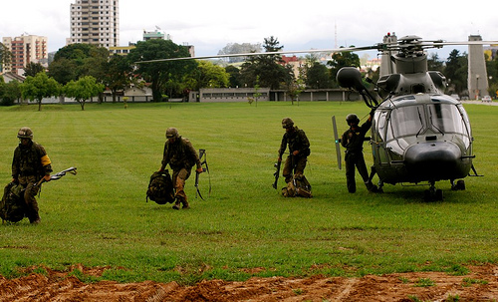
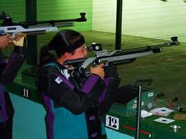
CAPÍTULO II
BASES FISIOLÓGICAS DEL ENTRENAMIENTO FÍSICO DE LAS CADETES MUJERES.

Slide 7
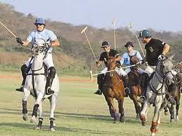
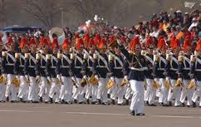
ACONDICIONAMIENTO FÍSICO FEMENINO
De ciclo
Principios del Entrenamiento
ADAPTACIÓN DEL CUERPO
De esfuerzo
De especialización

Slide 8
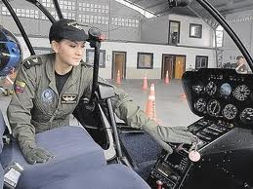
ENFOQUE DEL ENTRENAMIENTO
Contenidos del entrenamiento
PRODUCCIÓN DE ENERGÍA
Modelo de las fases sensibles
Sistemas Energéticos
Posibilidades de iniciar
Sistema ATP-PC
Características de la entrenabilidad
Sistema Glucolítico
Habilidades y destrezas
Sistema oxidativo
Intensidad de las clases

Slide 9
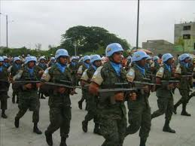
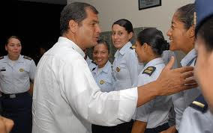
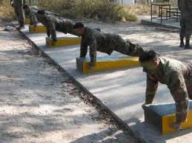
DIFERENCIAS ENTRE MUJER Y HOMBRE
Morfológicas
Cualidades motoras
Cardio-vasculares
Respiratorias

Slide 10
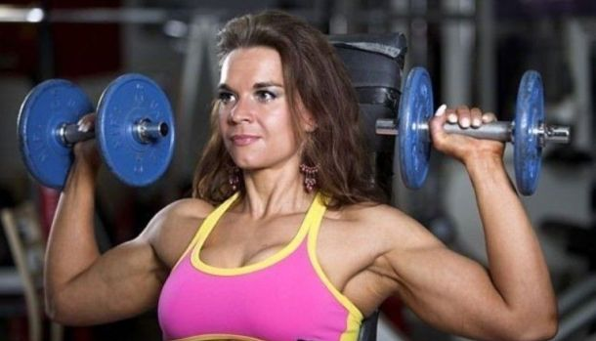
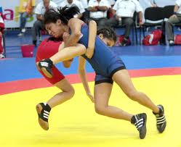
CAPACIDADES FÍSICAS BÁSICAS
Conjunto de factores, capacidades, condiciones o cualidades que posee un sujeto como energía potencial y de cuyo desarrollo se puede obtener un buen nivel de aptitud física
Condicionantes.
Coordinativas
Fuerza
Equilibrio
Resistencia
Diferenciación
Orientación
Velocidad
Acoplamiento
Rapidez
Ritmización
Relajación
Flexibilidad
De cambio

Slide 11
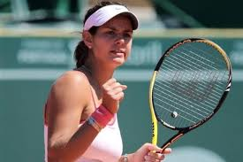
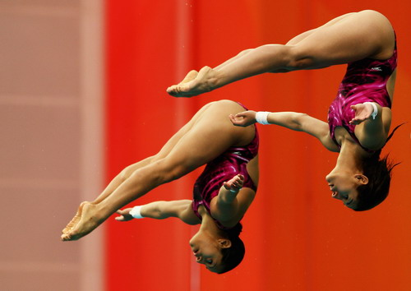
EVALUACIÓN DE LA CONDICIÓN FÍSICA
Es el conjunto de prácticas que sirven al Instructor para determinar el grado de progreso alcanzado por la cadete, y poder así ajustar los planes establecidos para el desarrollo de su condición física
Evaluación inicial
Evaluación formativa
Evaluación sumativa

Slide 12
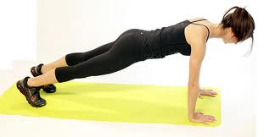
ACONDICIONAMIENTO FÍSICO Y SALUD
Trabajo físico y sus efectos sobre órganos y sistemas
Adaptaciones cardiovasculares
Adaptaciones respiratorias
Adaptaciones musculares
Adaptaciones osteoarticulares

Slide 13
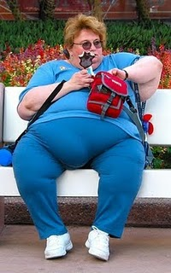
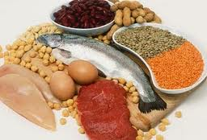
ACONDICIONAMIENTO FÍSICO Y NUTRICIÓN
Es uno de los tres factores que marcan la práctica del deporte
Previa al ejercicio
Durante el ejercicio físico
Posterior al ejercicio

Slide 14
CAPÍTULO III
ANÁLISIS DE LOS DATOS OBTENIDOS

Slide 15
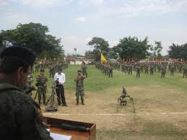
COMPARACIÓN DE RENDIMIENTO

Slide 16
COMPARACIÓN DE RENDIMIENTO

Slide 17
COMPARACIÓN DE RENDIMIENTO

Slide 18
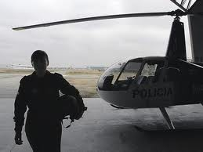
COMPARACIÓN DE RENDIMIENTO

Slide 19
CAPÍTULO IV
CONCLUSIONES Y RECOMENDACIONES

Slide 20
CONCLUSIONES
necesidad de establecer diferentes procedimientos y tiempos para la preparación física y la evaluación del rendimiento de las cadetes mujeres de la Escuela Superior Militar “Eloy Alfaro”.
El cambio descrito en la propuesta, respecto a la planificación, ejecución y evaluación del rendimiento físico de las cadetes mujeres de la Escuela Superior Militar “Eloy Alfaro”, facilitará aumentar el rendimiento de dicho personal e incrementar su evaluación de pruebas físicas en cada uno de los años de formación.
La aplicación y puesta en práctica del programa de entrenamiento y las recomendaciones que en éste se exponen, permitirá alcanzar los objetivos planteados en cuanto al rendimiento de las cadetes mujeres de la Escuela Superior Militar “Eloy Alfaro”.

Slide 21
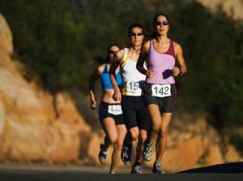
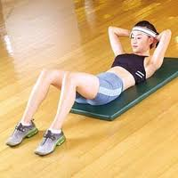
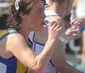
RECOMENDACIÓN
Realizar un plan piloto donde se incluyan los cambios propuestos y la aplicación del programa de entrenamiento, de manera de establecer una comparación de los resultados obtenidos hasta la fecha, respecto a los del plan piloto.

Slide 22
CAPÍTULO V
PROPUESTA DE PROGRAMA DE ENTRENAMIENTO

Slide 23
OBJETIVOS DE LA PROPUESTA
Alcanzar durante el segundo semestre de segundo año la máxima evaluación de las pruebas físicas de base por parte del 80% de las cadetes mujeres en la Escuela Superior Militar “Eloy Alfaro”.
Mantener el máximo rendimiento en pruebas físicas por parte del 90% de las cadetes mujeres de tercer y cuarto año militar.

Slide 24
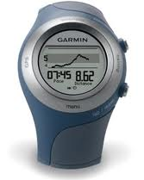
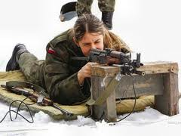
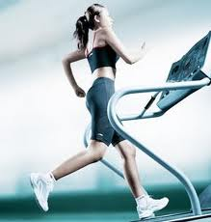
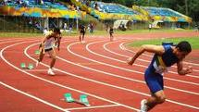
FACTIBILIDAD DE LA PROPUESTA
Recurso humano
Recurso tiempo
Recurso material
Recursos económicos

Slide 25
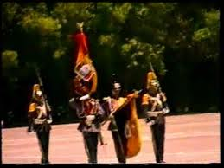
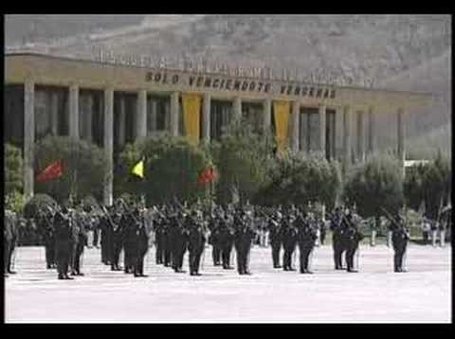
GRACIAS POR SU ATENCIÓN

